Slide 1
AgriTech Fruits
Déployez un modèle dans le cloud
Fidèle NADJINDO

Slide 2
Déployez un modèle dans le cloud
Sommaire
Présentation de la problématique
Présentation de jeu de données
Mise place de l’architecture Big Data
Traitement de données visuelles
Résultats
Conclusion

Slide 3

1. Présentation de la problématique
Déployez un modèle dans le cloud
Vous êtes Data Scientist dans une très jeune start-up de l'AgriTech, nommée "Fruits!", qui cherche à proposer des solutions innovantes pour la récolte des fruits.
La volonté de l’entreprise est de préserver la biodiversité des fruits en permettant des traitements spécifiques pour chaque espèce de fruits en développant des robots cueilleurs intelligents..
Votre start-up souhaite dans un premier temps se faire connaître en mettant à disposition du grand public une application mobile qui permettrait aux utilisateurs de prendre en photo un fruit et d'obtenir des informations sur ce fruit.
Pour la start-up, cette application permettrait de sensibiliser le grand public à la biodiversité des fruits et de mettre en place une première version du moteur de classification des images de fruits.
De plus, le développement de l’application mobile permettra de construire une première version de l'architecture Big Data nécessaire.

Slide 4
2. Présentation de jeu de données
Aperçu des données
Le nombre total d'images : 90483.
Taille de l'ensemble d'apprentissage : 67692 images (un fruit ou un légume par image).
Taille de l'ensemble de test : 22688 images (un fruit ou un légume par image).
Le nombre de classes : 131 (fruits et légumes).
Taille de l'image : 100x100 pixels.
Format du nom de fichier : imageindex100.jpg (par exemple 32100.jpg) ou rimageindex100.jpg (par exemple r32100.jpg) ou r2imageindex100.jpg ou r3imageindex100.jpg. "r" signifie que le fruit a subi une rotation. "r2" signifie que le fruit a été tourné autour du 3ème axe. "100" vient de la taille de l'image (100x100 pixels).

Slide 5
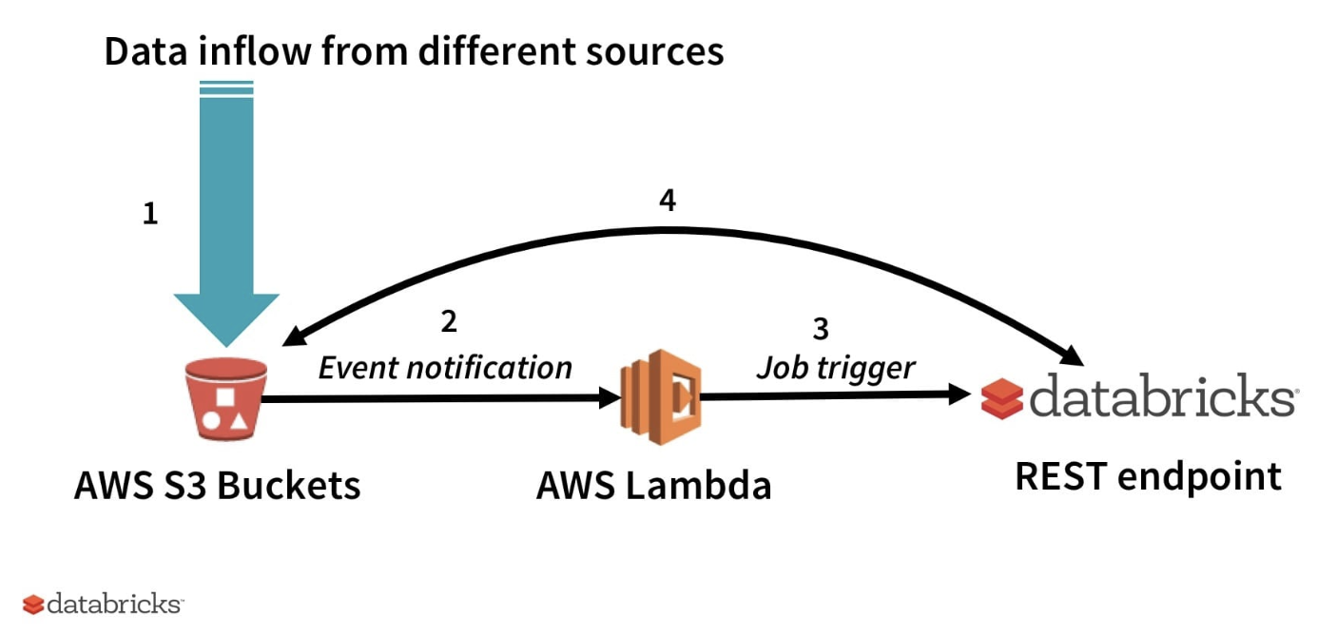

3. Mise place de l’architecture Big Data
Il s'agit de la Lambda Architecture. C'est un modèle qui vous permettra de concevoir une architecture adaptée à vos besoins tout en conservant une structure modulaire. Nous présenterons dans le détail ce modèle générique ainsi que des choix techniques concrets répondant au cahier des charges des différents composants.

Slide 6

3. Mise place de l’architecture Big Data
Databricks:
Une plateforme d'analyse de données ouverte et unifiée pour Data engineering, Data Scientist, ML engineering et Data analyste. Cette plateforme a été mise en œuvre par les créateurs d'Apache SparkTM, Delta lake, MLflow et Koalas.
C’est un Environnement collaboratif permettant aux équipes data de construire des solutions ensemble.
Databricks permet également d’utiliser : Apache Spark, SQL, Python, Scala, Delta Lake, MLflow, TensorFlow, Keras, Scikit-learn et plus encore…
Pour notre analyse, nous allons utiliser: PySpark, Python, TensorFlow, Keras et Scikit-learn.

Slide 7
3. Mise place de l’architecture Big Data
PySpark:
PySpark est une interface pour Apache Spark en Python. Elle vous permet non seulement d'écrire des applications Spark à l'aide des API Python, mais fournit également le shell PySpark pour analyser interactivement vos données dans un environnement distribué.
PySpark supporte la plupart des fonctionnalités de Spark telles que Spark SQL, DataFrame, Streaming, MLlib (Machine Learning) et Spark Core.

Slide 8

3. Mise place de l’architecture Big Data
AWS: Amazon Web Services
:
la solution de cloud fournie par Amazon, le leader du marché. Amazon est par ailleurs l'inventeur du cloud, puisque c'est cette entreprise qui, la première, a lancé en 2005 une offre de location de serveurs et d'espace de stockage pour des courtes durées
Nous allons en particulier nous intéresser aux solutions de lancement de serveurs, de clusters de calcul et de stockage qui sont respectivement Elastic Compute Cloud (EC2), Elastic Map Reduce (EMR) et Simple Storage Service (S3).

Slide 9
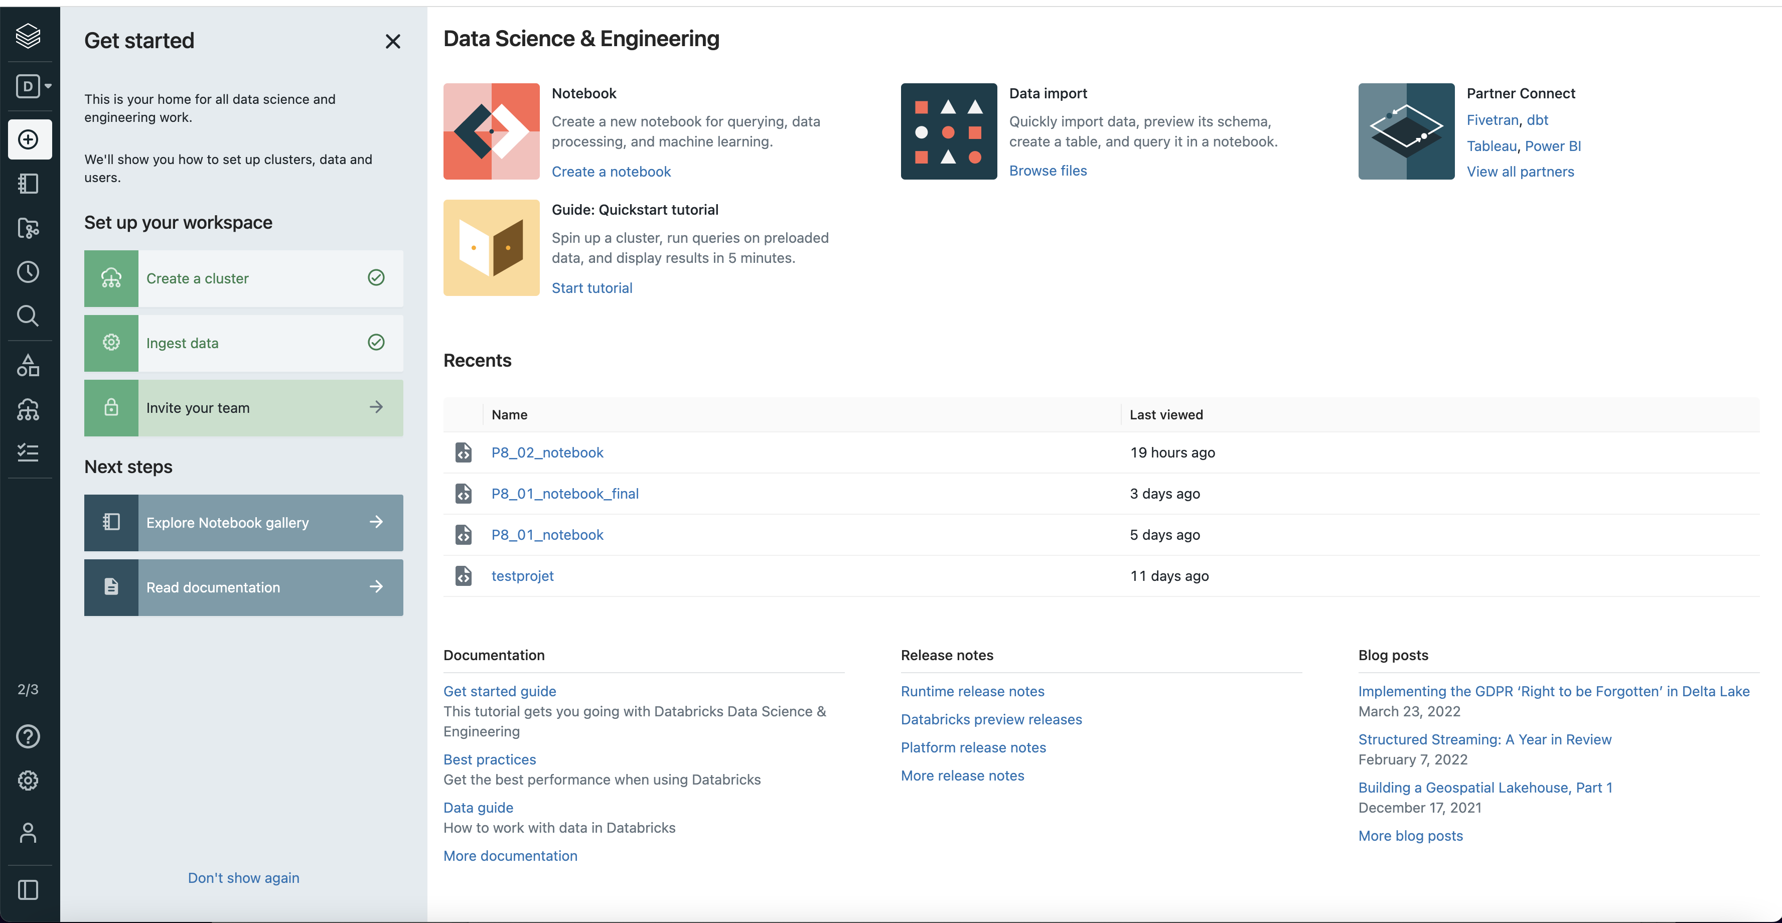
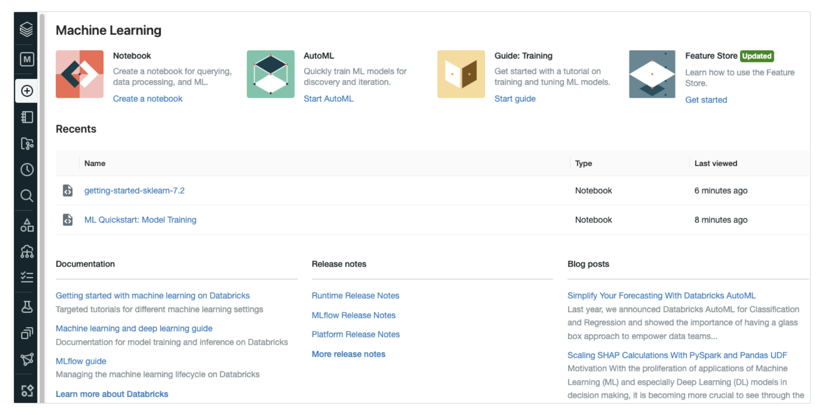
3. Mise place de l’architecture Big Data
Databricks:

Slide 10
4. Traitement de données visuelles
Connexion entre Databricks et S3
Création de compte : S3
Création de compte Databricks
Connexion entre les deux plateforme
Récupération de données depuis S3 et incorporer dans Databricks

Slide 11
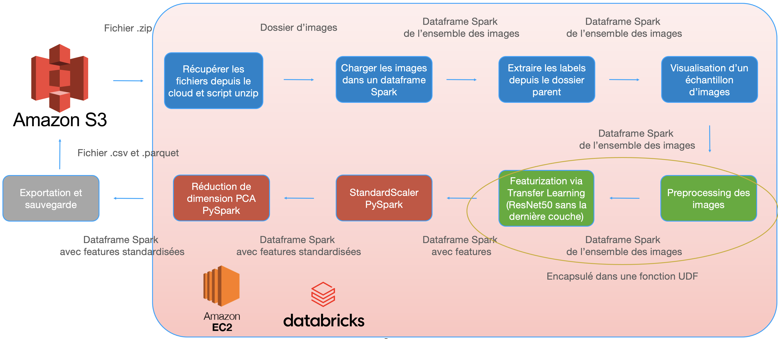
4. Traitement de données visuelles

Slide 12
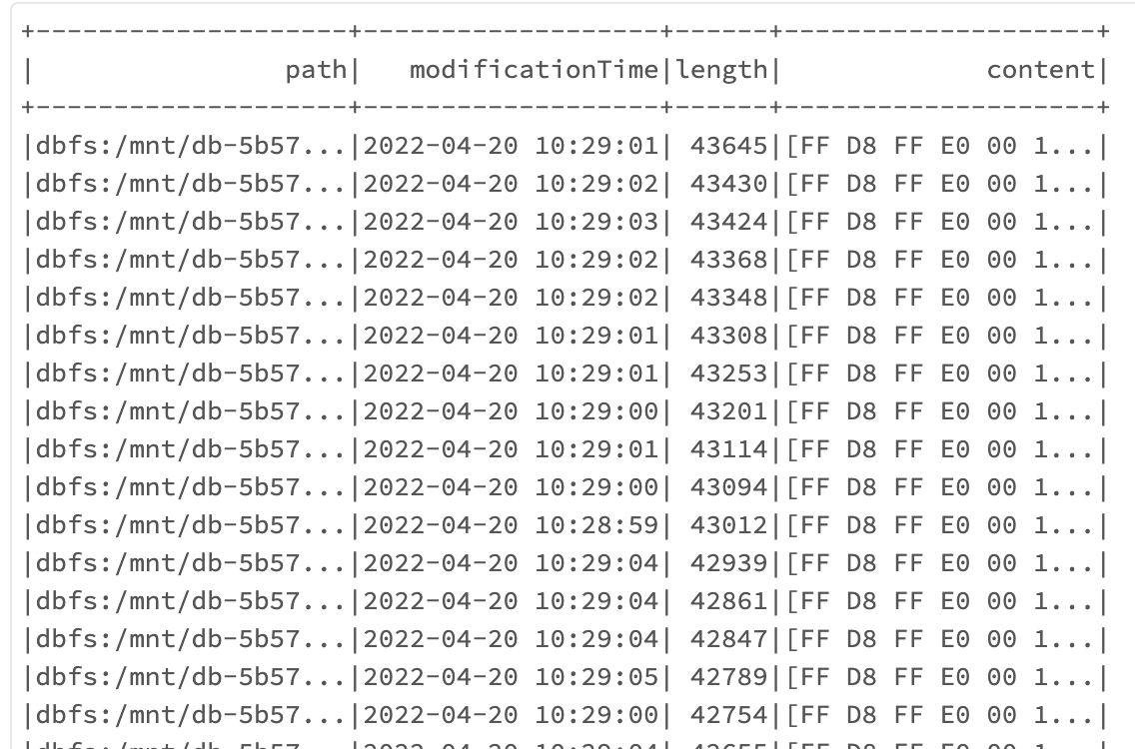
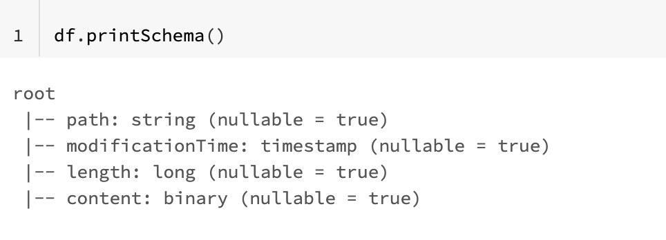
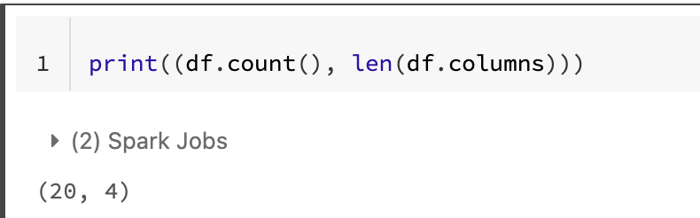
4. Traitement de données visuelles
Lecture de données

Slide 13
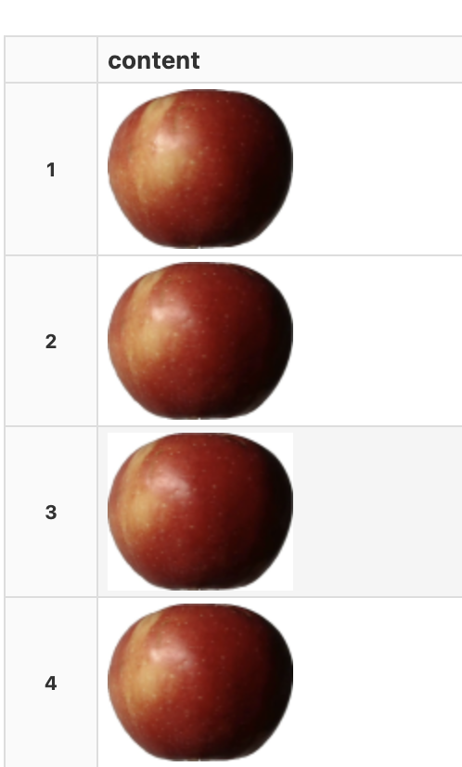
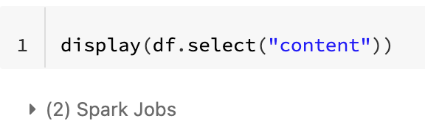
4. Traitement de données visuelles
Visualisation d’un échantillon d’images

Slide 14
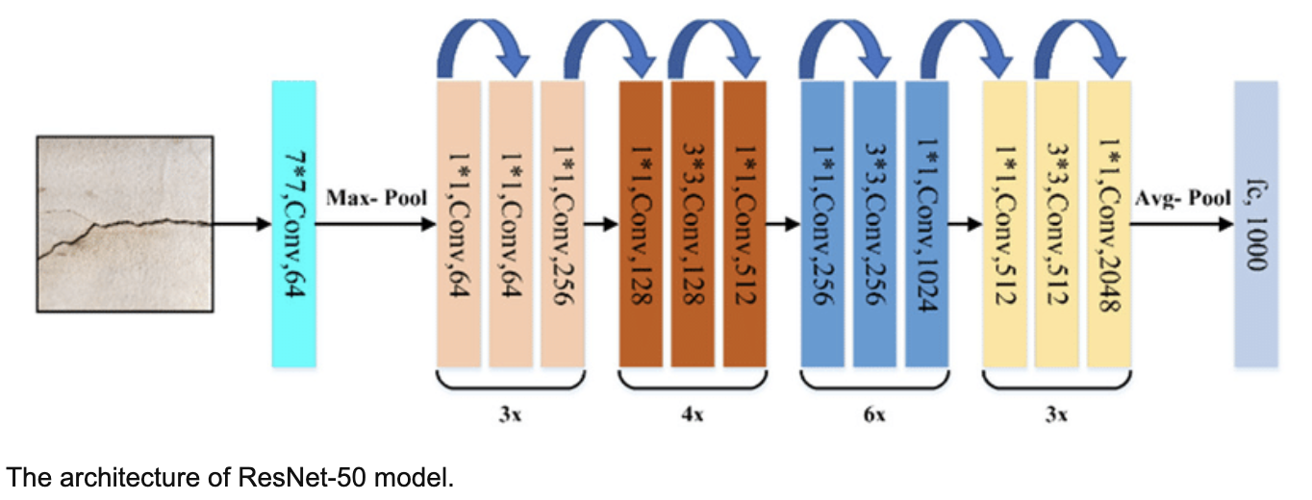
4. Traitement de données visuelles
Traitement des images avec ResNet50
Les réseaux résiduels profonds, comme le modèle populaire ResNet-50, sont des réseaux neuronaux convolutifs (CNN) d'une profondeur de 50 couches. Un réseau neuronal résiduel (ResNet) est un réseau neuronal artificiel (ANN) d'un type qui empile des blocs résiduels les uns sur les autres pour former un réseau.
Le Transfer Learning (ou apprentissage par transfert) permet de faire du Deep Learning sans avoir besoin d'y passer un mois de calculs. Le principe est d'utiliser les connaissances acquises par un réseau de neurones lors de la résolution d'un problème afin d'en résoudre un autre plus ou moins similaire. On réalise ainsi un transfert de connaissances, d'où le nom.

Slide 15
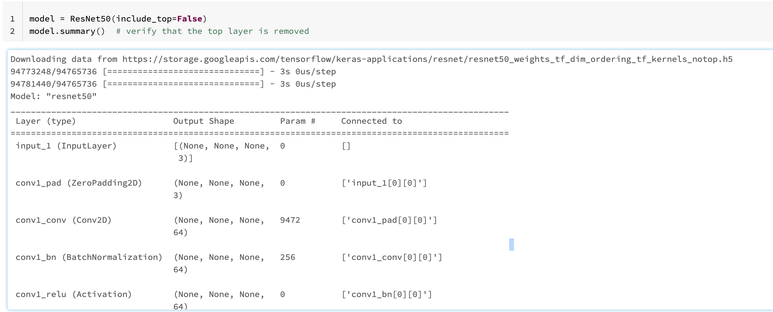
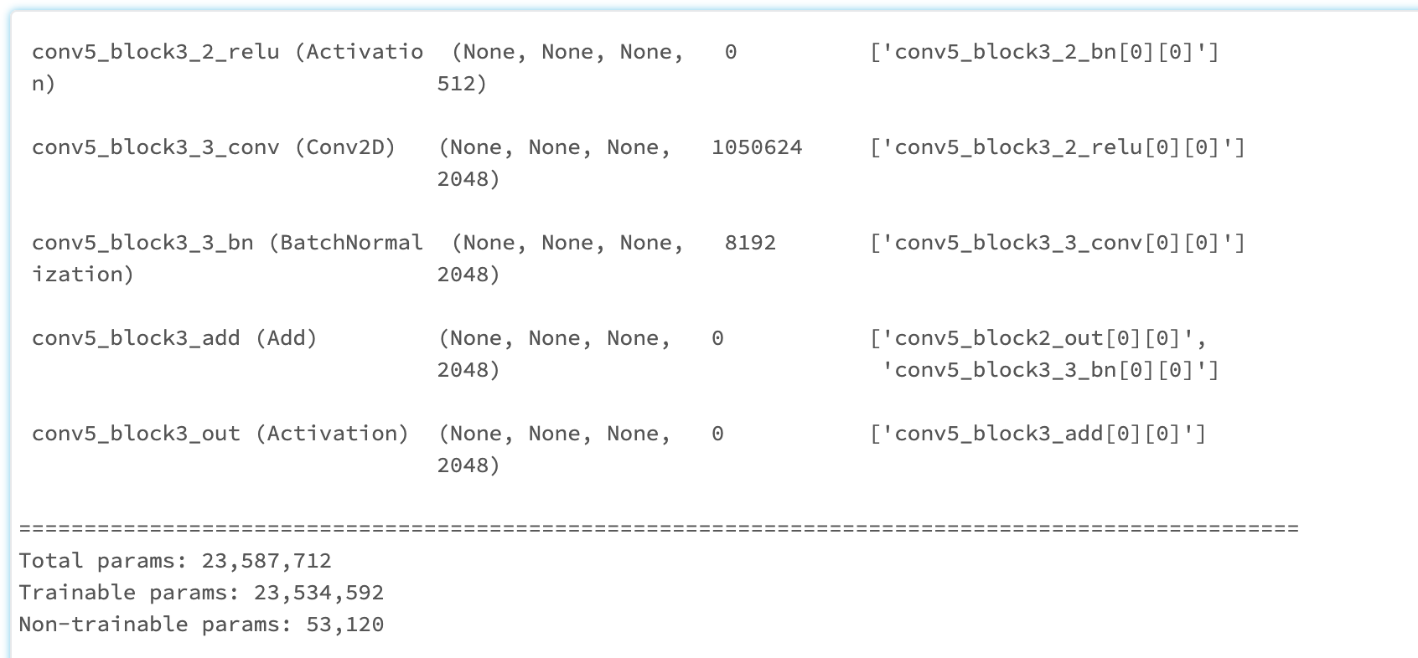
4. Traitement de données visuelles
Traitement des images
La méthodoligie d'extraction des features par réseau de neurones ResNet50(transfer learning)

Slide 16
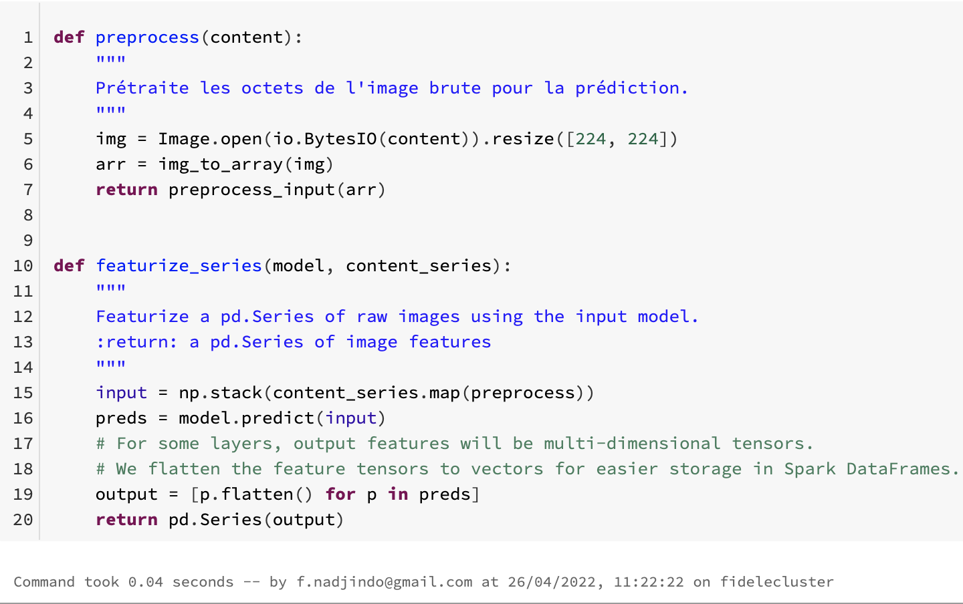
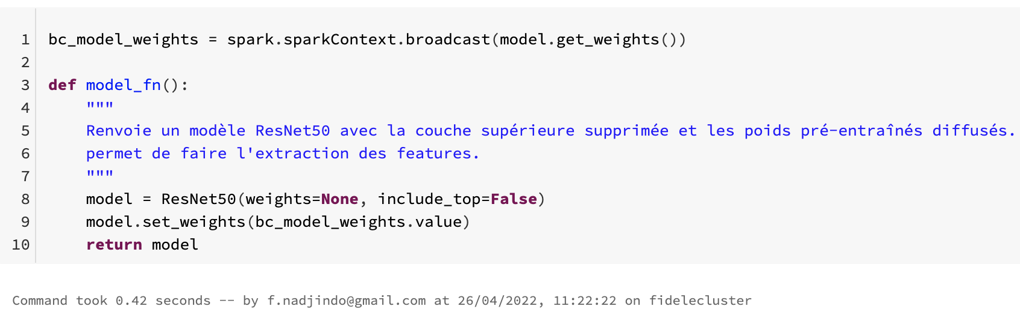
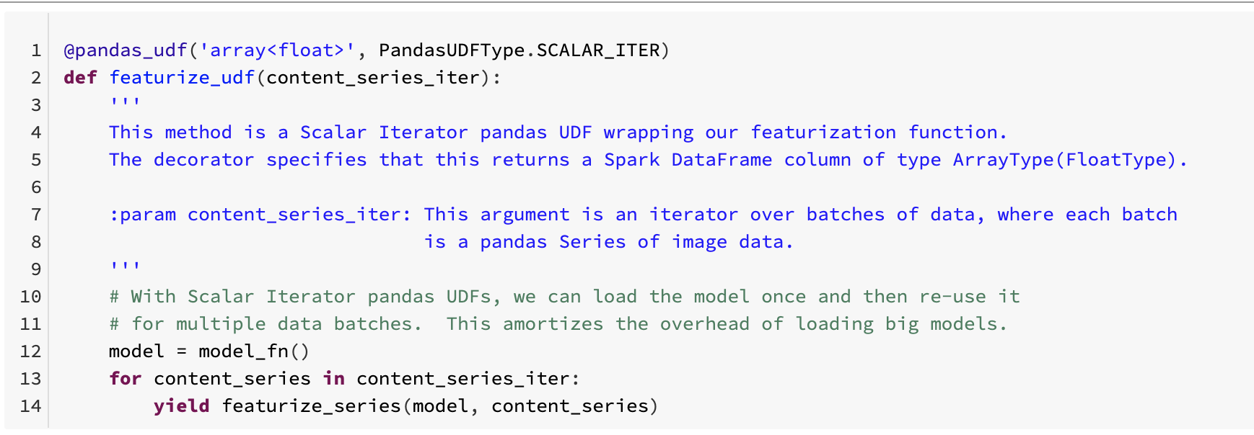
4. Traitement de données visuelles
Définition des fonctions en vue d’extraction des features

Slide 17
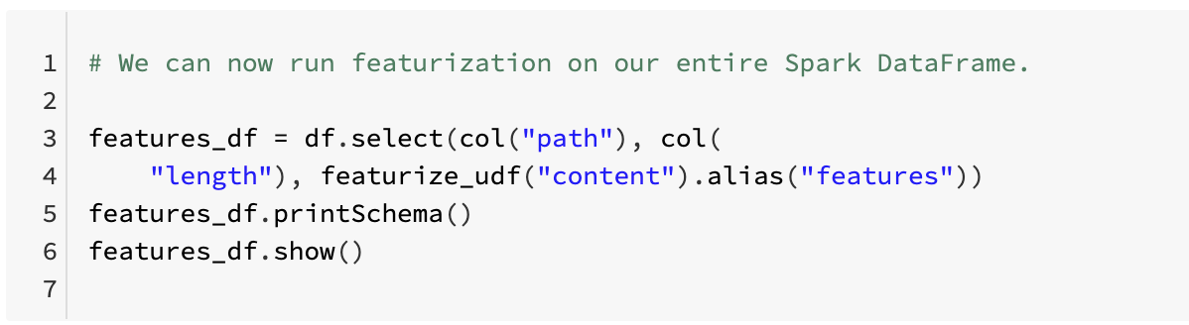
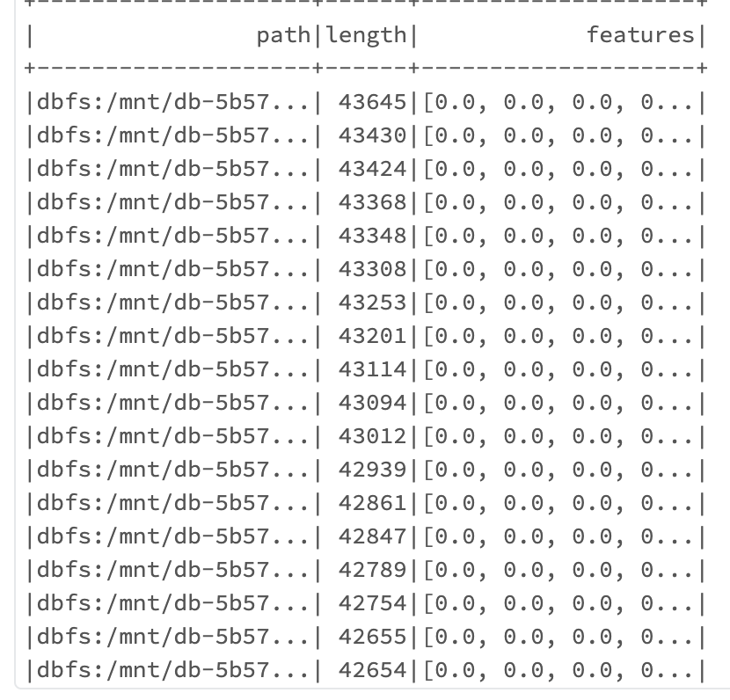
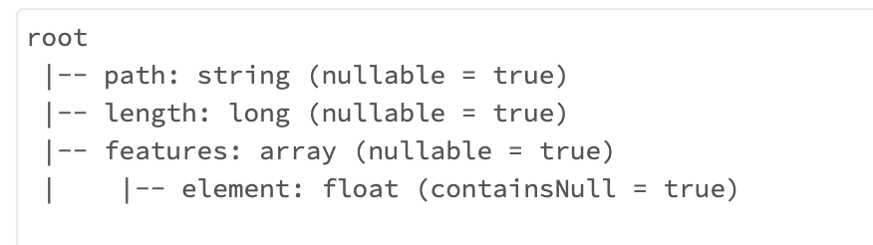
4. Traitement de données visuelles
Définition des fonctions en vue d’extraction des features

Slide 18
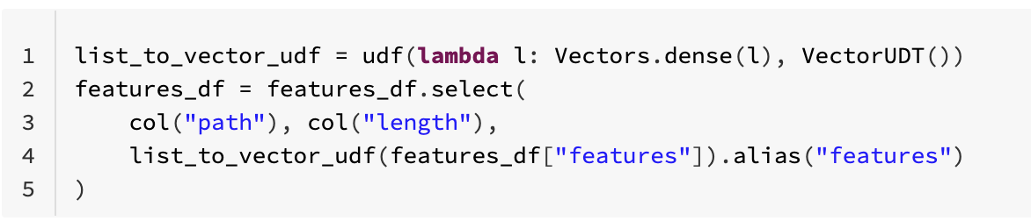
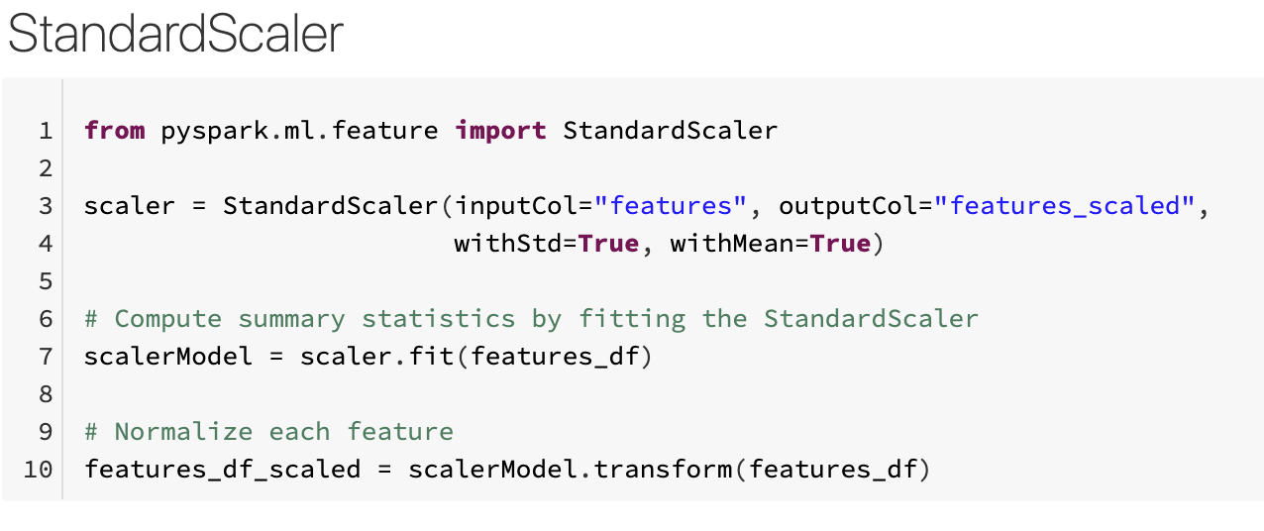
4. Traitement de données visuelles
Passage de vecteur dense en vecteur UDT standartisation des features

Slide 19
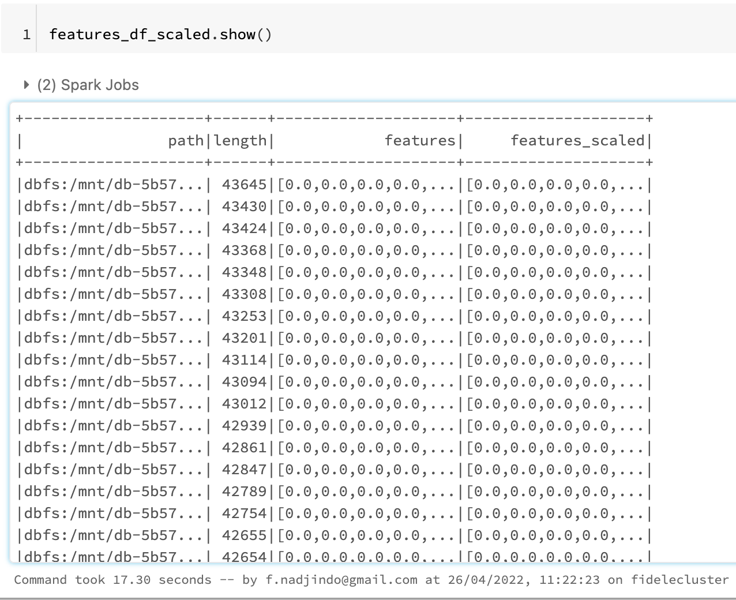
4. Traitement de données visuelles
Résultats de des features standartisées

Slide 20
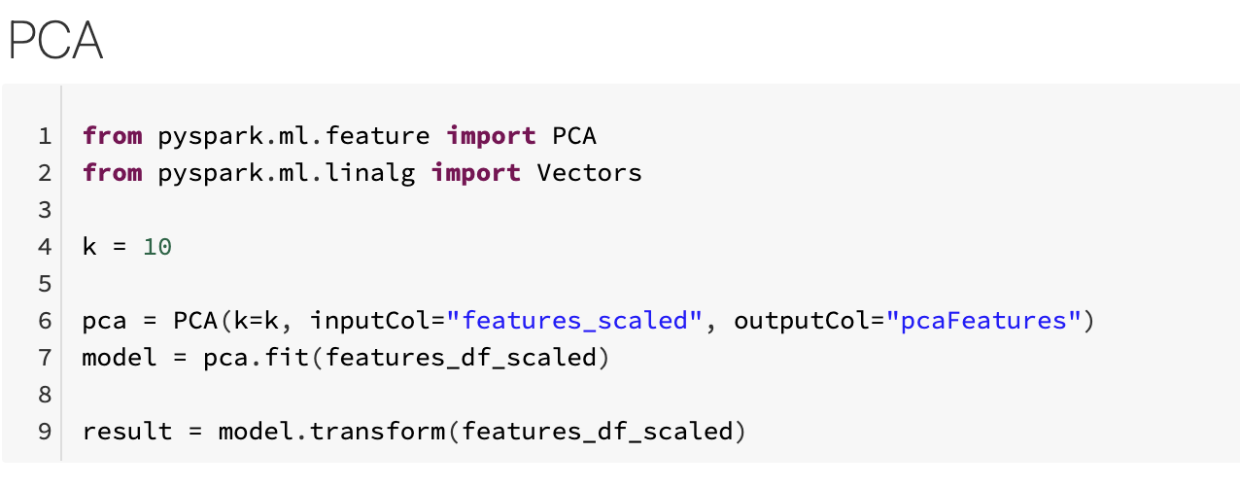
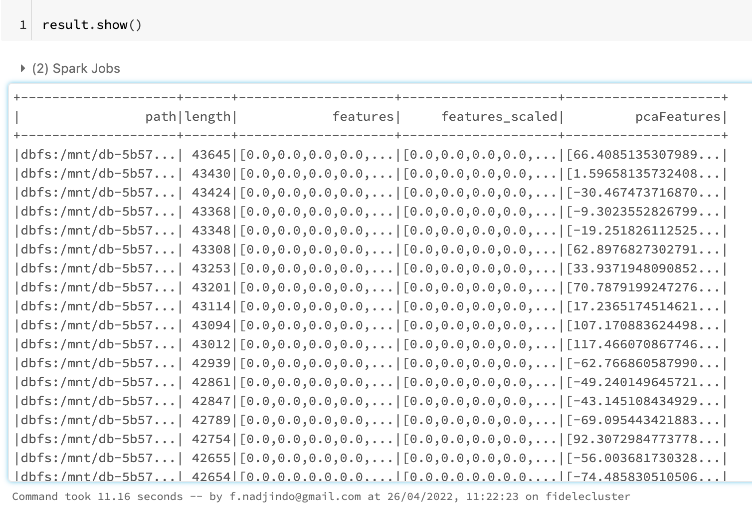
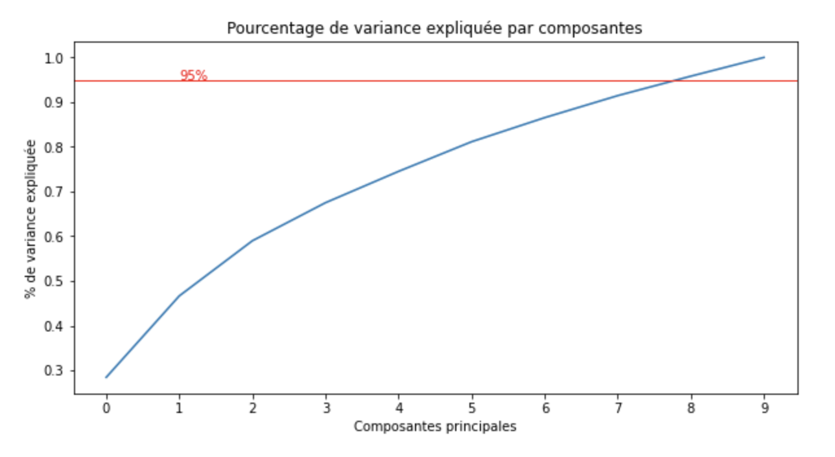
4. Traitement de données visuelles
PCA et résultat

Slide 21
4. Traitement de données visuelles
PCA et résultat
Pour K = 8 nous avons 95% de variance expliquée
Pour K = 7 nous avons 90% de variance expliquée
Pour K = 5 nous avons 80% de variance expliquée

Slide 22
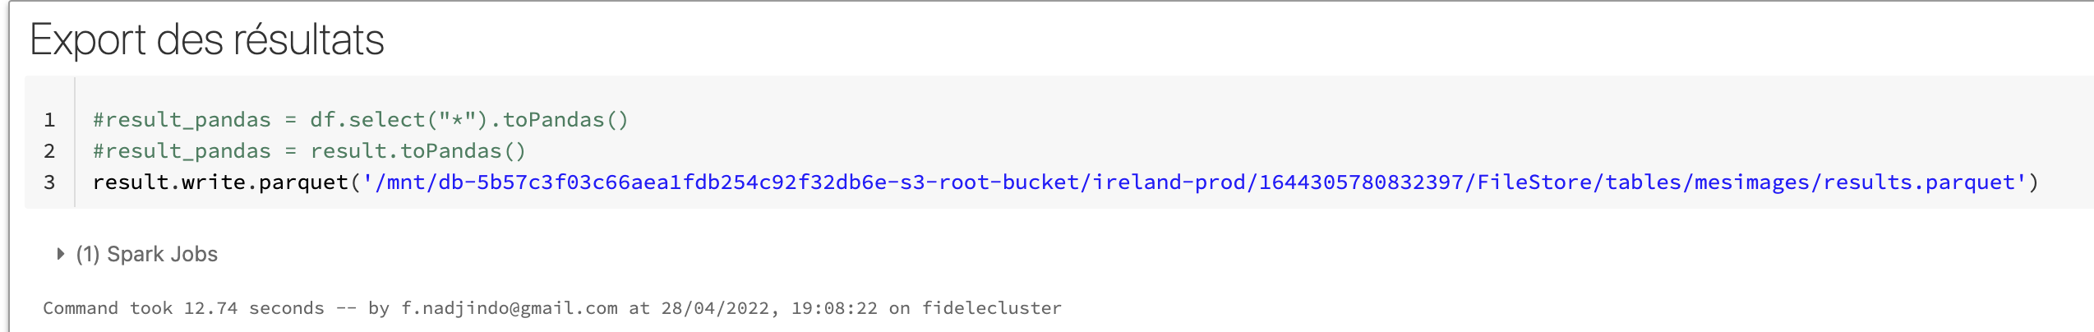
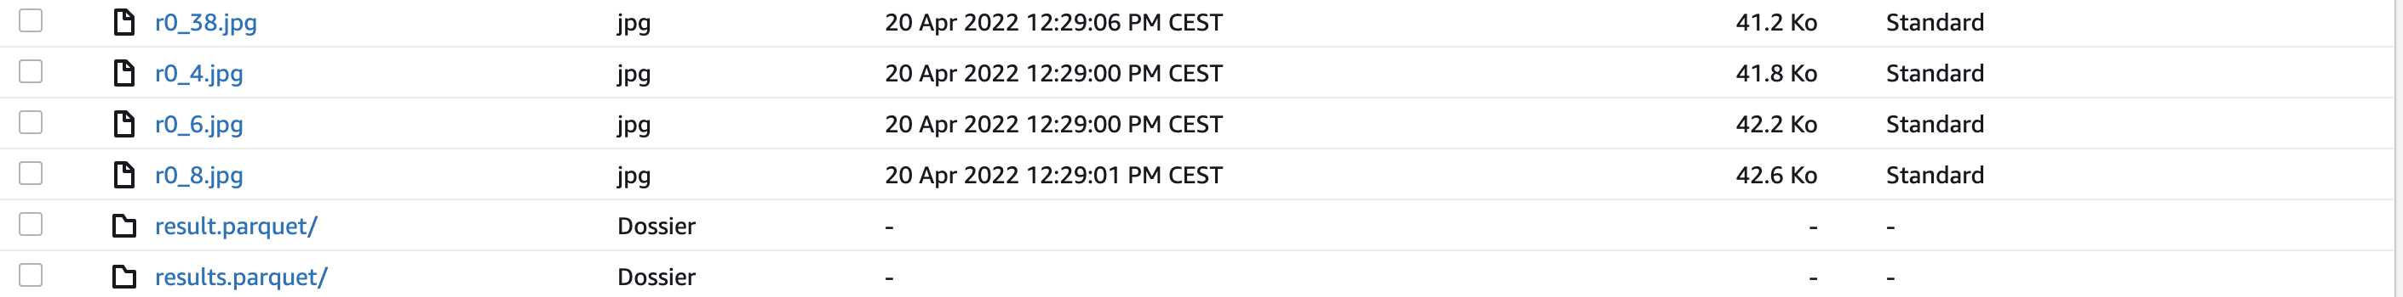
5. Résultas

Slide 23
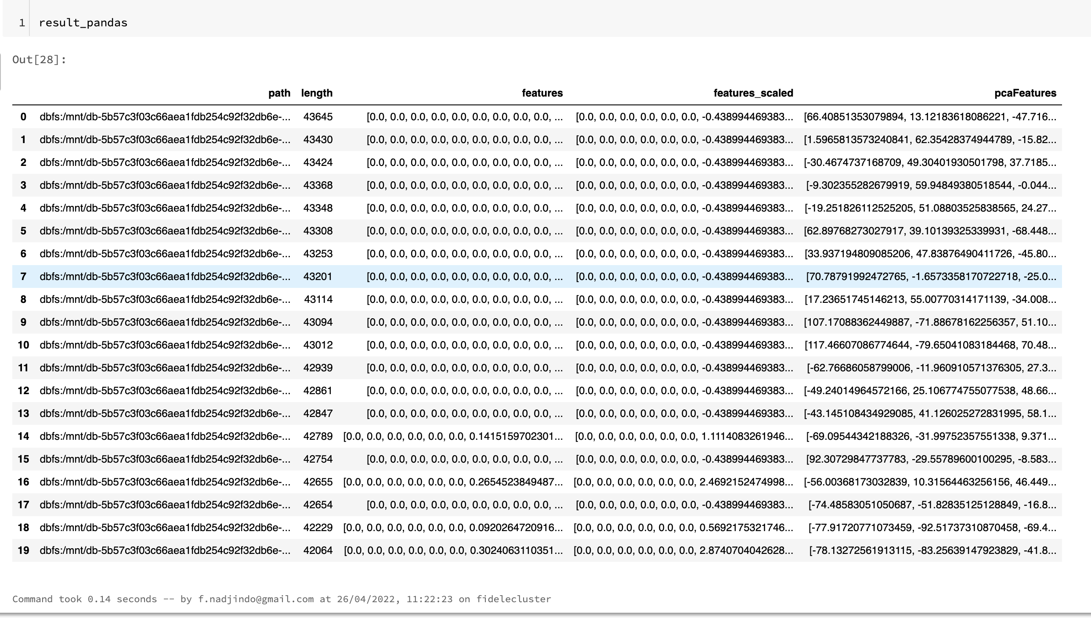
5. Résultats
PCA et résultat

Slide 24
Conclusion
Apport du projet du p8
Prise en Main de l’architecture Big Data
Mise en place de l’architecture Big Data(EC2, S3, IAM et Databricks)
Traitement de données visuelles avec ResNet50
Perfectionnement de l’utilisation de librairies Tensorflow, Keras, Pyspark
Axe d’amélioration : faire des fonctions pour vérifier le nombre des images.
Réaliser le déploiment.
Mise en place de MLFlow

